Slide 1
Sprawdzanie obecności
w laboratorium z wykorzystaniem legitymacji studenckiej
Eliza Olczak
Artur Jędryczkowski,
Piotr Siwiński,

Slide 2
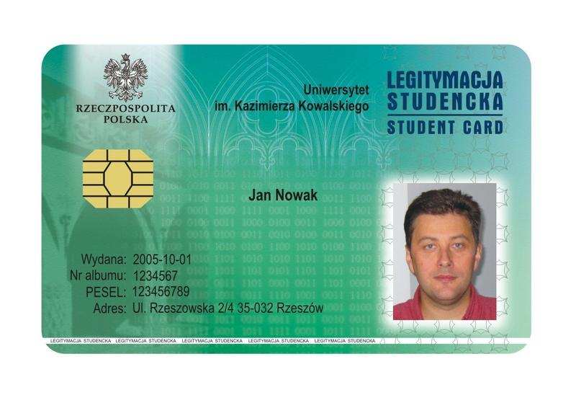
Dlaczego?

Slide 3
Technologie
C#
ASP .NET MVC 5
MS SQL
WPF
NFC (uNFC)

Slide 4
Funkcjonalność
scentralizowane zarządzanie obecnością na laboratorium.
wykorzystanie czytników kart w komputerach laboratoryjnych
importowanie/wczytywanie listy studentów podział ze względu na godziny, przedmiot, laboratoria
eksport danych
ręczne modyfikowanie obecności

Slide 5
Repozytorium
https://github.com/piotrsiwinski/ict-project

